Slide 1


第一章 阶段复习课

Slide 2
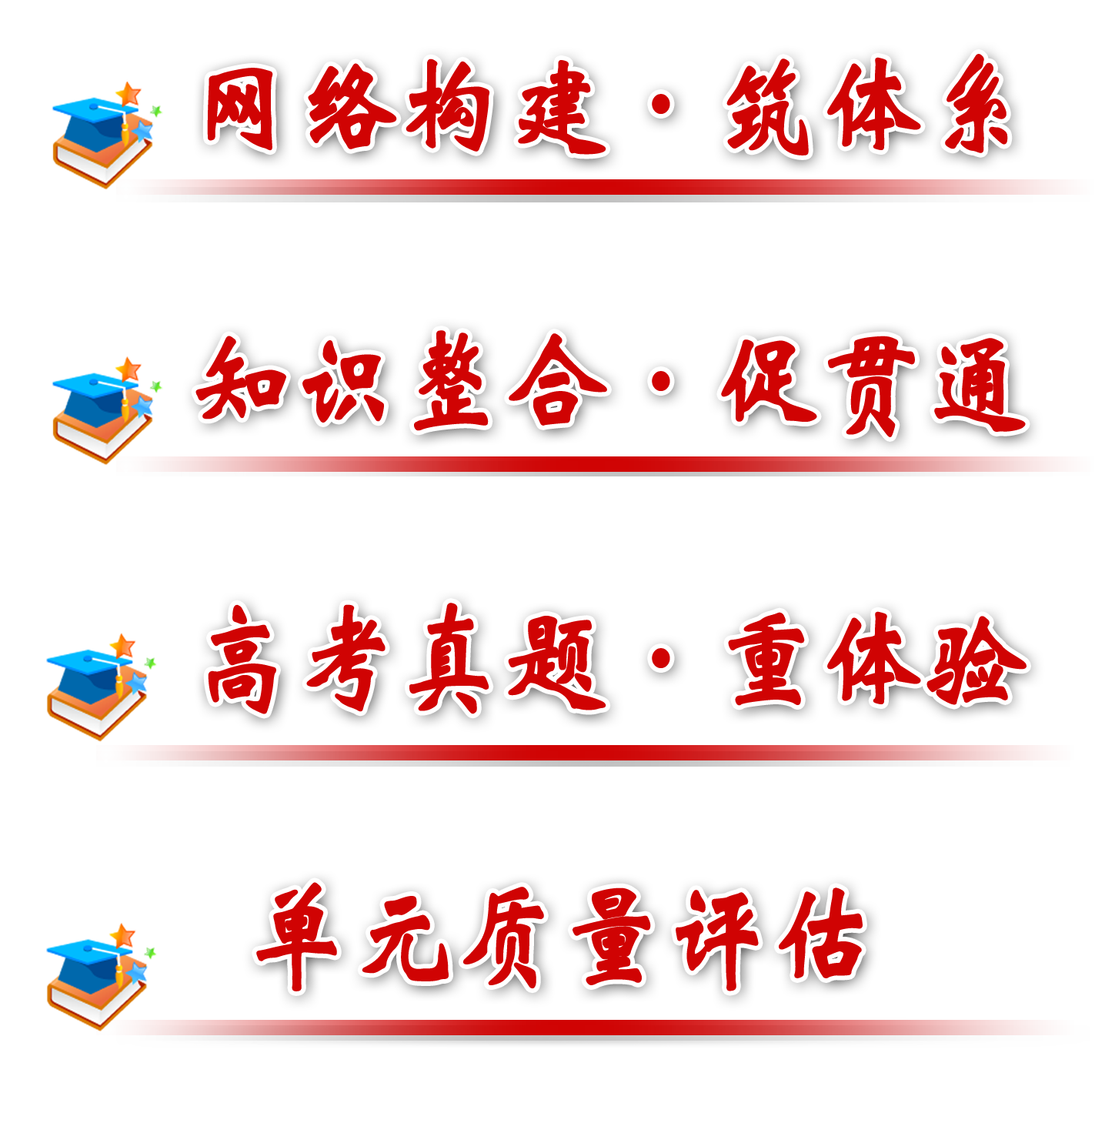

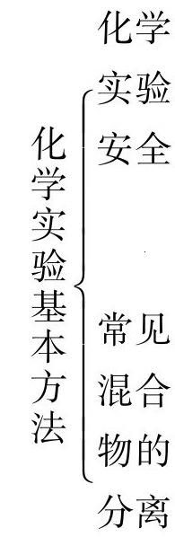
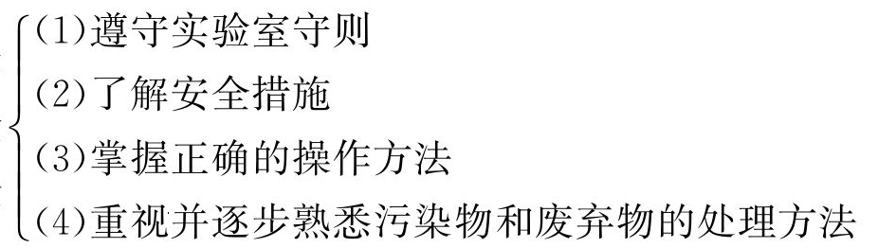
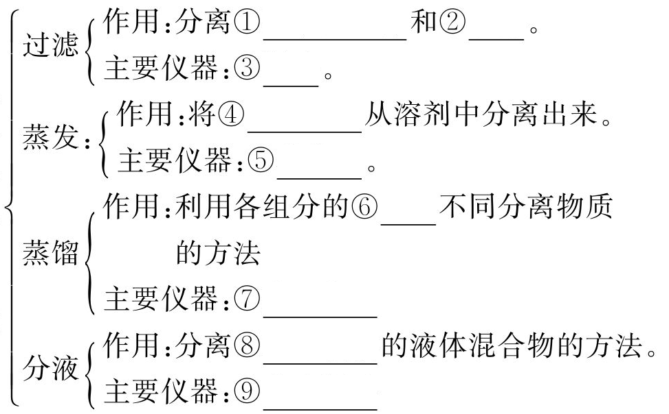


一、化学实验基本方法
不溶性固体
液体
漏斗
固体溶质
蒸发皿
沸点
蒸馏烧瓶
互不相溶
分液漏斗

Slide 3
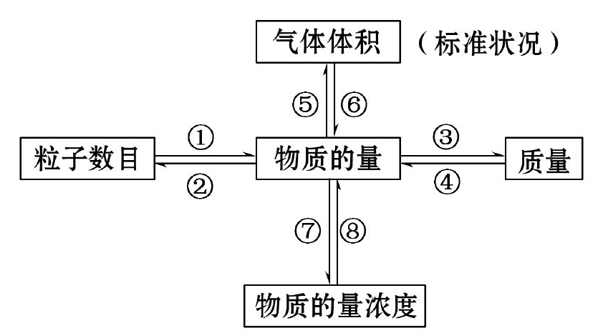



二、以物质的量为中心的计算
写出①、④、⑥、⑧的转化关系式：
①_______； ④_______；
⑥_______； ⑧________。
n＝
n=
n=
n＝c·V

Slide 4

三、一定物质的量浓度溶液的配制
(1)主要仪器：托盘天平、量筒、烧杯、①_______、②_______、
③_________。
(2)主要过程：④_____、称量或量取、溶解、⑤_____、转移、
⑥_____、振荡、⑦_____、摇匀、装瓶。
(3)误差分析：分析实验中n和V的误差，利用公式⑧________，
判断c_{B}的误差。
容量瓶
玻璃棒
胶头滴管
计算
冷却
洗涤
定容
c_{B}＝

Slide 5
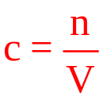
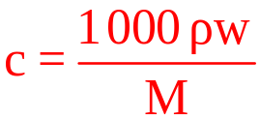

四、有关物质的量浓度的计算
(1)根据定义式:
①_______
(2)根据推导公式②___________
其中ρ为溶液密度，单位g·cm⁻³，w为溶质质量分数。
(3)稀释定律：③________。
(4)溶液的混合：
若混合后溶液体积不变：④___________________；若混合后
溶液体积改变：c₁V₁+c₂V₂=c_{混}V_{混}，V_{混}= 。
c₁V₁=c₂V₂
c₁V₁+c₂V₂=c_{混}(V₁+V₂)

Slide 6
考点 一 混合物的分离和提纯
【例1】下列物质分离方法错误的是( )
A.用过滤的方法除去食盐水中的泥沙
B.用酒精萃取溴水中的溴
C.用蒸馏的方法将自来水制成蒸馏水
D.用分液的方法分离豆油和水

Slide 7
【解析】选B。A项，泥沙难溶于水可过滤除去，正确；B项，酒精与水互溶，不能作萃取剂，错误；C项，是自来水的蒸馏，正确；D项，豆油和水互不相溶，可用分液的方法分离，故选B。

Slide 8
【例2】分离FeCl₃、KCl、BaSO₄的固体混合物，应采用的一组
试剂是( )
A.水、硝酸银、稀硝酸 B.水、氢氧化钠、盐酸
C.水、氢氧化钾、盐酸 D.水、氢氧化钾、硫酸
【解析】选C。BaSO₄难溶而另外两种物质易溶，因此先用水分
离BaSO₄。然后再利用FeCl₃可与强碱反应生成Fe(OH)₃,而
Fe(OH)₃可以与盐酸反应又生成FeCl₃。考虑到不能引入新的杂
质，故强碱应该用氢氧化钾而不用氢氧化钠。最后在滤液中加
入盐酸中和过量的氢氧化钾即得氯化钾溶液。

Slide 9
【知识扫描】
化合物分离、提纯的有关注意事项
1.混合物分离提纯的要求
(1)除杂试剂必须过量。
(2)过量试剂必须除尽(不能因为试剂过量带入新杂质)。
(3)除杂途径必须最简。
2.混合物分离提纯的基本原则
(1)不增加新的杂质。
(2)不减少被提纯的物质。
(3)被提纯的物质与杂质易分离。
(4)被提纯的物质要容易复原。

Slide 10
3.常见分离和提纯的注意事项
(1)过滤:
①要“一贴、二低、三靠”；
②要洗涤沉淀。
(2)蒸发：
①溶质必须不易分解、不易与水反应、不易被氧气氧化；
②蒸发过程中应不断搅拌；
③当溶液中出现较多量固体时停止加热，靠余热蒸发剩余的水分。

Slide 11
(3)蒸馏：
①温度计下端位于蒸馏烧瓶支管口处；
②加沸石(碎瓷片)；
③冷凝管水流方向应下口进上口出。
(4)萃取、分液：
①分液漏斗的下端要紧靠烧杯内壁；
②要将分液漏斗上口的玻璃塞打开；
③等静置后，下层液体从分液漏斗的下口流出，上层液体从分液漏斗的上口倒出。

Slide 12
(5)结晶：
①降温结晶法：先配制较高温度的饱和溶液，然后降温结晶，过滤分离出晶体。
②蒸发结晶法：将溶液蒸发使晶体析出的方法。

Slide 13


考点 二 离子的检验
【例题】下列对于某些离子的检验及结论一定正确的是( )
A.加入稀盐酸产生无色气体，原物质一定有
B.加入氯化钡溶液有白色沉淀产生，一定有
C.加入硝酸银，产生白色沉淀，则原溶液一定有Cl－
D.加入碳酸钠溶液产生白色沉淀，再加盐酸，白色沉淀消失，
不一定有Ba²⁺
【解析】选D。A项，能与稀盐酸反应产生气体的物质有很多，
如NaHCO₃、铝等，错误；B项，原溶液也可能含Ag＋，错误；C
项，碳酸银也是白色沉淀，错误；D项，也可能是Ca^{2＋}，正确。

Slide 14
【知识扫描】
离子的检验
1. 的检验
(1)检验试剂：BaCl₂溶液、稀盐酸；
(2)实验现象：产生不溶于稀盐酸的白色沉淀；
(3)化学方程式：Na₂SO₄+BaCl₂====BaSO₄↓+2NaCl。
2.Cl⁻的检验
(1)检验试剂：AgNO₃溶液、稀硝酸；
(2)实验现象：产生不溶于稀硝酸的白色沉淀；
(3)化学方程式：NaCl+AgNO₃====AgCl↓+NaNO₃。

Slide 15
3. 的检验
(1)检验试剂：稀盐酸、澄清石灰水；
(2)实验现象：产生无色气体，该气体使澄清石灰水变浑浊；
(3)化学方程式：Na₂CO₃+2HCl====2NaCl+H₂O+CO₂↑；CO₂+Ca(OH)====2CaCO₃↓+H₂O。

Slide 16
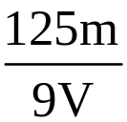
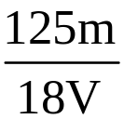
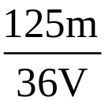
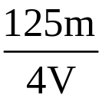
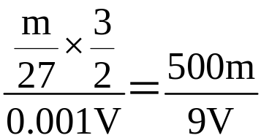
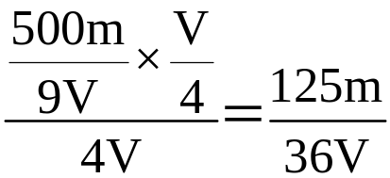
考点 三 以物质的量为中心的计算
【例题】(2013·绍兴高一检测)V mL Al₂(SO₄)₃溶液中含有
Al³⁺ m g，取V/4 mL溶液稀释到4V mL，则稀释后溶液中
的物质的量浓度是( )
A. mol·L⁻¹ B. mol·L⁻¹
C. mol·L⁻¹ D. mol·L⁻¹
【解析】选C。原溶液中 的物质的量浓度是
，取V/4 mL溶液稀释到4V mL，其物质的量浓
度是 ，C正确。

Slide 17
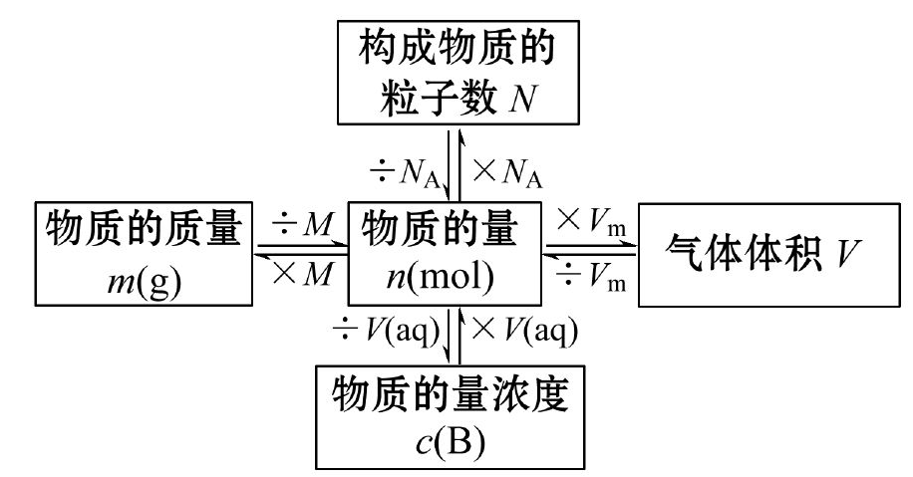
【知识扫描】以物质的量为中心的计算
1.转化关系

Slide 18
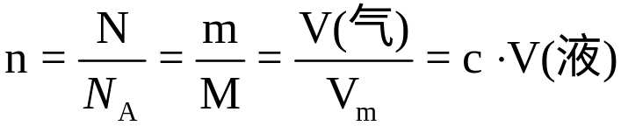
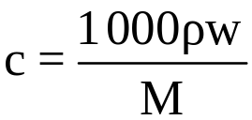
2.计算公式
(1)四个基本公式：
(2)关于物质的量浓度的计算：
①基本公式：c_{B}＝n_{B}/V；
②与溶质质量的关系：m=M·c·V；
③与溶质质量分数的关系：
(密度的单位是g·cm⁻³)；
④关于稀释的计算：c₁·V₁＝c₂·V₂；
⑤关于混合的计算：c(总)·V(总)＝c₁V₁＋c₂V₂。

Slide 19
【知识备选】等体积或等质量溶液混合后溶液质量分数的变化规律
(1)等体积混合：
①溶液的密度大于1 g·mL^{－1}，混合溶液的质量分数大于它们的平均值。
②溶液的密度小于1 g·mL^{－1} ，混合溶液的质量分数小于它们的平均值。
(2)等质量混合：混合后溶液的质量分数等于它们的平均值，与溶液的密度无关。

Slide 20
考点 四 一定物质的量浓度溶液的配制及误差分析
【例题】用经过准确称量的NaOH固体配制250 mL
0.2 mol·L⁻¹ NaOH溶液。
(1)在下列实验仪器中，不必使用的是__________(填代号)。
A.托盘天平 B.500 mL试剂瓶
C.500 mL容量瓶 D.250 mL烧杯
E.胶头滴管
(2)除上述仪器中可使用的以外，还缺少的仪器是
____________________________________。
(3)使用容量瓶前必须进行的一步操作是_________________。

Slide 21
(4)配制时经以下操作步骤，正确的顺序是__________。
A.用适量的蒸馏水加入盛NaOH的烧杯中完全溶解，冷却至室温
B.将烧杯中的溶液小心转移到容量瓶中
C.继续向容量瓶中加蒸馏水至液面距刻度线1 cm～2 cm处，改用胶头滴管小心滴加蒸馏水至凹液面底部与刻度线相切
D.用少量蒸馏水洗涤烧杯和玻璃棒2次～3次，每次洗涤液都小心注入容量瓶，并轻轻振荡
E.将容量瓶塞塞紧，充分摇匀

Slide 22
(5)下列情况会使所配溶液浓度偏高的是_______________。
a.没有进行上述操作步骤D
b.加蒸馏水不慎超过刻度线
c.砝码上有杂质
【解析】(1)配制一定物质的量浓度的溶液，所用仪器根据实
验步骤选择，因为NaOH固体是经过准确称量的，故不再需要用
托盘天平进行称量，固体需溶解，故需用250 mL烧杯。因是配
制250 mL的溶液，故不需要500 mL容量瓶，而应使用250 mL容
量瓶。因容量瓶不能用来长期保存试剂，故需500 mL试剂瓶来
盛装溶液。

Slide 23
(2)除了上述仪器中可使用的以外，还需玻璃棒和250 mL容量瓶。
(3)使用容量瓶前必须检查容量瓶是否漏水。
(4)配制一定物质的量浓度溶液的步骤为：计算、称量、溶解、转移、洗涤、定容、摇匀。

Slide 24
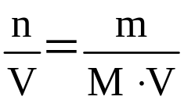
(5)误差分析：根据c＝ 中m、n、V的变化分析。
答案：(1)A、C (2)玻璃棒、250 mL容量瓶
(3)检查容量瓶是否漏水 (4)ABDCE (5)c
选项 | 影响因素 | 结果
a | 未洗涤，使n减小 | c偏低
b | 使V增大 | c偏低
c | 使m增大 | c偏高

Slide 25
【知识扫描】一定物质的量浓度溶液配制时的误差分析及容量瓶的选用
1.误差分析几个问题
(1)配制一定物质的量浓度的溶液时，转移溶液时若有液体遗失，要重新配制；定容时加蒸馏水若超过刻度线，也要重新配制。
(2)配制时需要用蒸馏水溶解和定容，因此容量瓶不必是干燥的，有少量蒸馏水不影响配制。
(3)定容后必须反复颠倒摇匀，静置后液面下降是由于一部分溶液附在了管壁和塞子上，不需要再加蒸馏水，否则浓度偏低。

Slide 26
2.容量瓶的选用
容量瓶常有100 mL、250 mL、500 mL、1 000 mL等规格，瓶身上只有一个刻度，因此只能配制与其体积相等的溶液。如果所需用量与容量瓶容量不等，应选容量稍大于所需用量的容量瓶。如需要80 mL某浓度的溶液可选用规格为100 mL的容量瓶进行配制，然后取用80 mL。

Slide 27


Slide 28


